Slide 1
稳定和发布阶段
Notes:
Originally from Ambrosio Blanco
MSRA
Test Manager

Slide 2
名词
Alpha： 指集成了主要功能的第一个试用版本。在这个版本中有些小功能并未实现。
Beta： 功能基本完备，稳定性较Alpha版本高，用户可以在实际工作中小范围使用，可以有 Beta1、Beta2、Beta3 2 ……
ZBB（Zero Bug Build）：某天的版本要把在之前（例如48小时前）记录的Bug都解决掉。
RC（Release Candidate）：发布候选版本，RC1、RC2……直到RTM为止，版本间隔时间较短。
RTM（Release To Manufacturer）：最终发布版本。如果某一个RC版本没有很大的问题， 那么这一RC就会成为最终的版本，通常情况下，软件公司会把最终的版本和相关的 文件及其他资料交给另一个团队（Manufacturer）去包装、刻制光盘。在App Store/ Marketplace的年代，我们有相应的RTM（Release To Market）。
RTW（Release To Web）：要依赖“Web”来发布我们 的最终版本。如果软件产品是一个网站服务，则一般会交给网站运营团队（Operation Team）去管理，这样的发布也可以叫做RTO（Release To Operation），运营团队和 研发团队一起决定什么时候系统上线（Go Live）。把软件提交到各个应用商店则可以 称为 Release To Store。

Slide 3
会诊小组 (triage)
对于每一个Bug，会诊小组要决定采取下面哪一种行动：
修复（Fix）。小组同意修复这一问题。
设计本来如此（As Designed）。用户或测试人员可能对功能有误解，或者功能的解释 不完备。
不修复（Won't Fix）。这是一个问题，但是这个软件版本不打算修复。
推迟（Postpone）。如果我们的软件是真正解决用户问题的，是有价值的，那它一定 会有下一个版本。

Slide 4
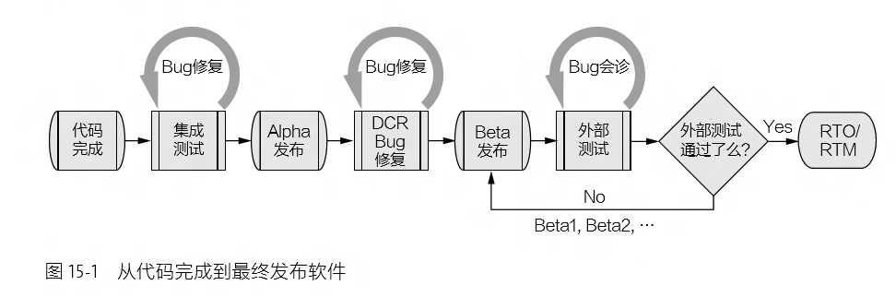
CC to Release

Slide 5
招数：变更管理
Design Change Request
项目的当前阶段是一个阻尼振荡的过程，要收敛和稳定。等到下个版本开始的时候再进行发散的思考吧。如果你觉得目前的设计有问题，我们要用DCR 来管理
（1） 在DCR的描述文字中，说明：
a. 问题在哪里，问题的影响；
b. 如果不做修改，会有什么后果？
c. 几种修改的方案，各种方案的优缺点，以及成本。
（2）如何决定DCR的执行次序？
a. 会诊所有DCR。
b. 按照影响、成本排序，得到一个自上而下的名单，根据现有资源，按照名单执行。

Slide 6
Tell Mode vs. Ask Mode
设计变更的时机和条件
早期
Tell Mode：我告诉你，我将在某某版本改设计，依赖方被动响应
晚期
Ask Mode: 我能在某某版本改设计么？依赖方可以拒绝

Slide 7
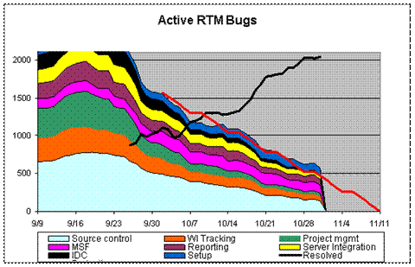
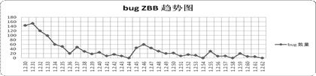
招数：ZBB

Slide 8
招数：最后回归测试

Slide 9
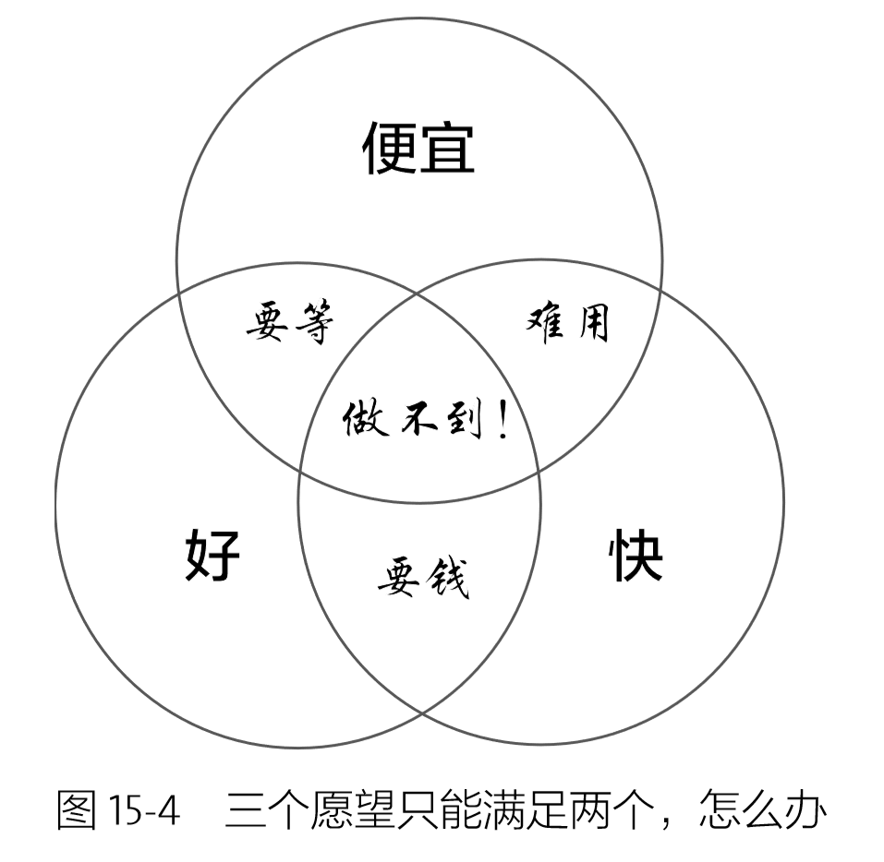
招数：砍掉功能

Slide 10
招数：修复bug的门槛逐渐提高
在alpha 阶段, 如果开发人员拿到一个bug, 那他/她 就可以马上去修复
在beta 期间, 修复bug 的门槛要逐渐提高
在RC 阶段, 和会诊小组沟通,只有影响巨大的bug 才能修复

Slide 11
招数：逐步冻结
程序的人机交互界面最先开始“冻结”，不能再随意修改
一些功能也可以“冻结”，这些功能都经过全面测试，所有的Bug 都解决了，功能进入稳定状态
如果有新的功能要写怎么办? 那就把源代码分支 (fork), 在新代码分支里开发下一个版本的功能

Slide 12

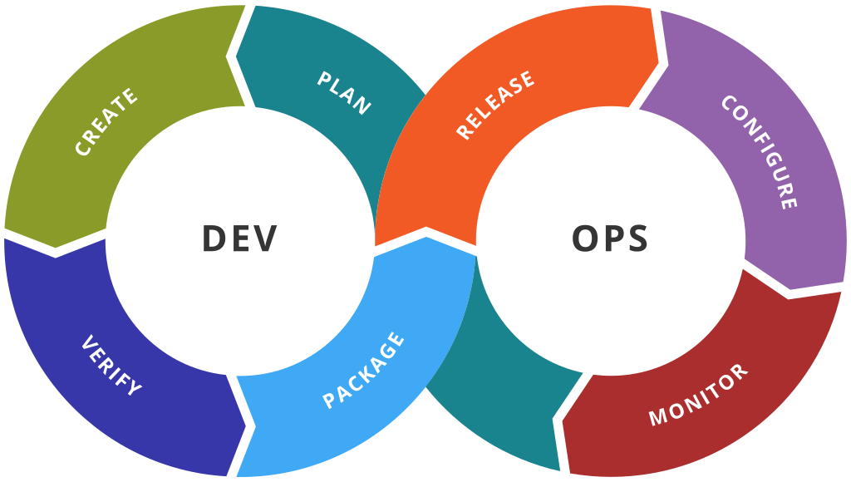
渐进发布和 DevOps
“软件即服务 （Software As A Service）” 模式的兴起， 开发团队、运营团队和用户，彼此之间有了更紧密的联系，我们要管理不同频率和覆盖范围的发布以及反馈流程。
由服务稳定性和效率推动的各种开发工作被归纳为一种新的开发模式：Development-Operations (DevOps)

Slide 13
不同频率和范围的渐进发布
小米公司 MIUI
一天一更新
荣誉内测组，几千人
一周一更新
开发组，百万用户
一月一更新
90% 的普通用户，几千万

Slide 14
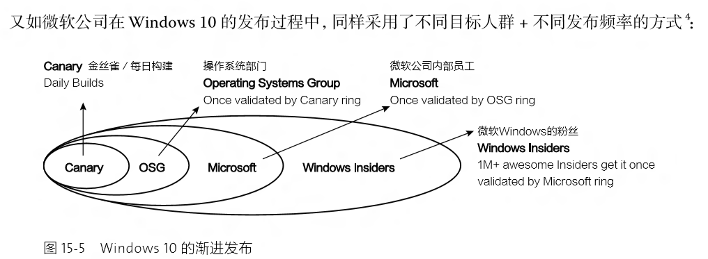
不同频率和范围的渐进发布

Slide 15
准备发布
发布说明主要描述系统已知的问题和限制。例如：
对运行环境的要求；
对安装方法的要求；
用户要提供的信息；
描述系统已知的问题和限制；
系统的版权声明，
系统的售后支持，
联系方式。
备份
建议把所有发布的资料的原始版本，包括相匹配的源代码，保存在安全的存储设备上。
准备收集用户数据

Slide 16
事后诸葛亮会议 教材 15.3
1. 保持会议轻松愉快的氛围，可以考虑换一个开会的环境，如有饮料、零食相伴 就更好了。
2. 当 [ 大官] 的最好不要出现，让大家畅所欲言。（即使出现，也要夹着尾巴，不要为自 己以前的行为辩护，当个好听众。）
3. 坚持对事不对人的原创，强调— 如果再有一次机会，会如何改进？而不是挖历史 旧账。
4. 照顾到模板提及的各个领域，可以深入团队最感兴趣的部分。
5. 让所有人都有充分发言的机会。
6. 有人记录发言要点，最后列出所有改进意见。
7. 最后大家可以投票，如果我只有三票，投给哪些改进意见？
8. 领导们保证要采取行动，执行票数最高的一些改进意见。

Slide 17
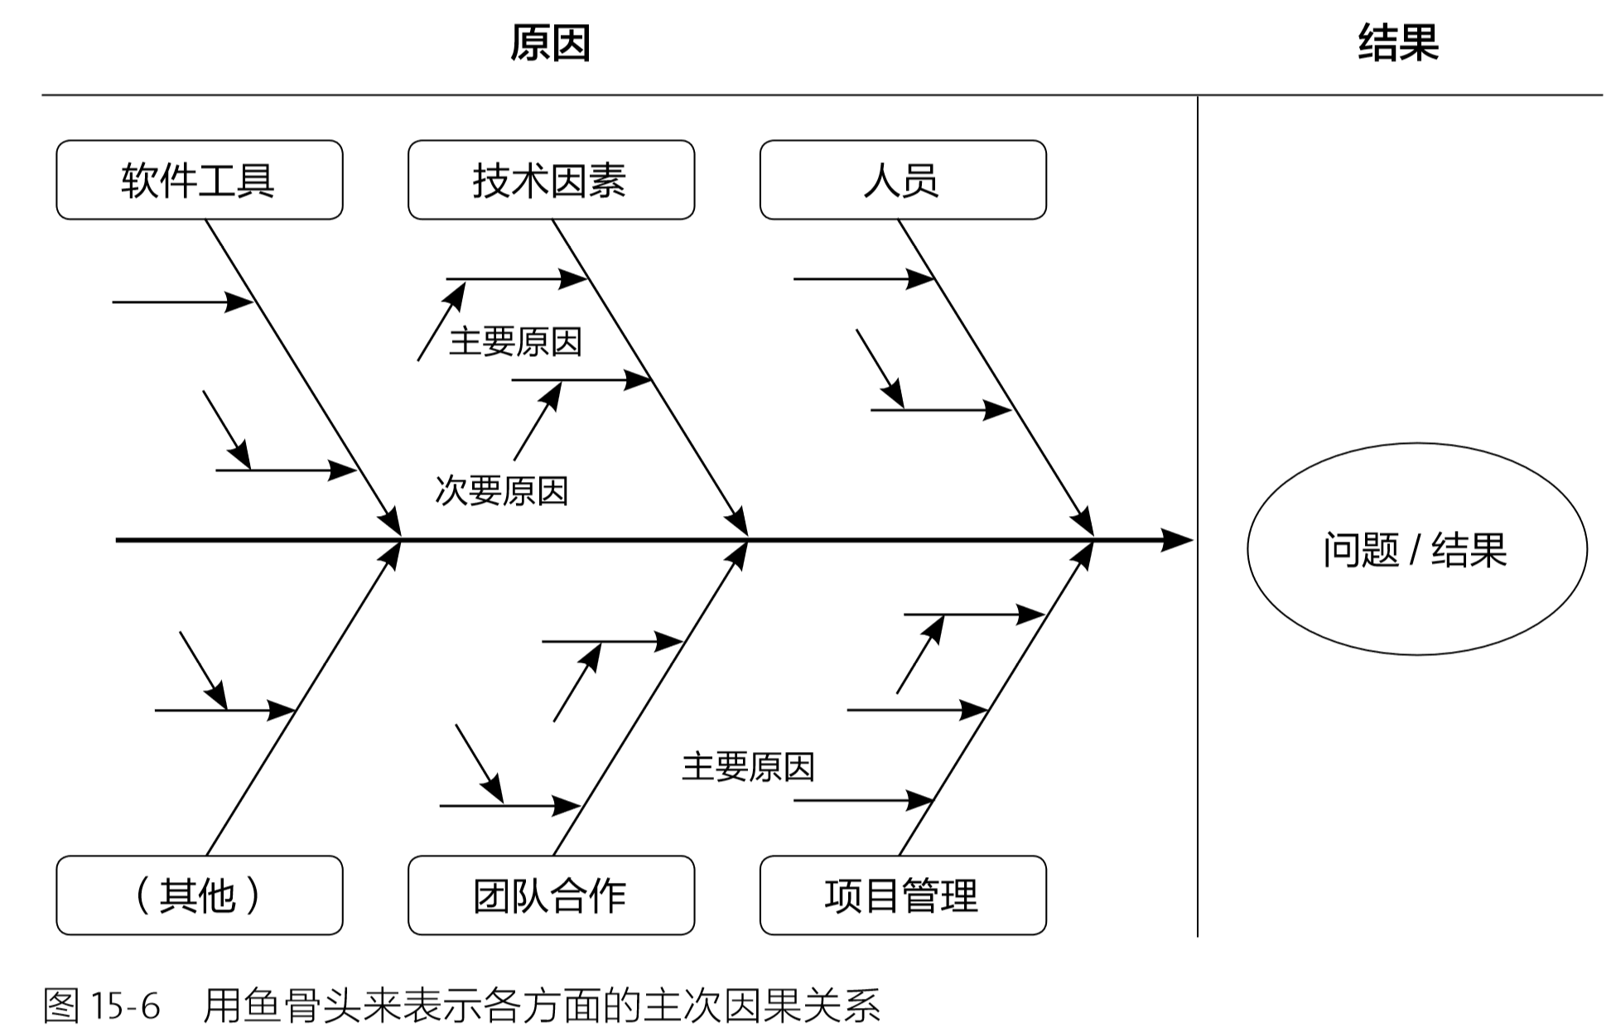
刨根问底 – 找到根源
针对一个问题，连续问五个 “为什么” ，把根源找到。

Slide 18
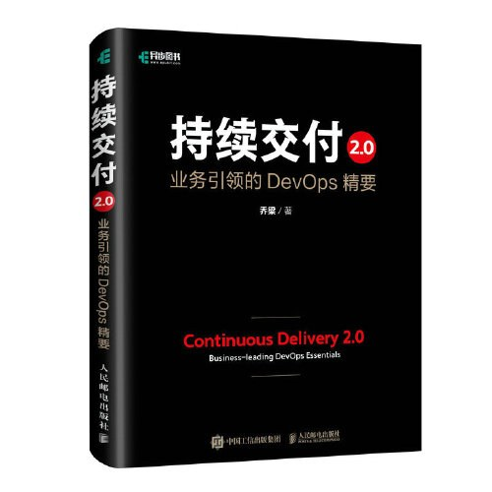
《持续交付2.0 业务引领的DevOps精要》

Slide 19
1.什么是持续交付
能够随时随地发布，而无须工程师在晚上或周末进行部署。
能够快速、频繁且安全地发布软件,并实现小批量交付，可以快速获得对我们的想法的反馈。
可以构建原型并使用真实用户对其进行测试，从而避免开发那些对用户没有任何价值的功能。
也意味着产品更好，客户更满意，员工更快乐，团队更高效。

Slide 20
2.质量与速度之间怎么平衡？
“质量与速度根本不存在平衡，只有在产品能够承受的一定质量水准基础上，追求交付的速度才有意义。”
在满足质量要求的前提下，快速交付产品价值！

Slide 21
3.软件开发中的浪费行为有哪些？
无效果的功能特性、各生产环节中的等待、没人看的文档、软件缺陷、机械性的重复工作等。

Slide 22
4.企业开发软件产品的目标是什么？
企业开发软件产品的目标是创造客户价值。
不仅仅关注快速开发软件功能，同时关注所交付的软件的业务正确性
以及如何以有限的资源快速验证和解决业务问题。
不断探索发现真正要解决的业务问题，提出科学的目标，设计最小可行解决方案。
通过快速实现解决方案并从真实反馈中收集数据，以验证该问题是否得以解决。这是一个从业务问题出发，到业务问题解决的完整业务闭环。

Slide 23
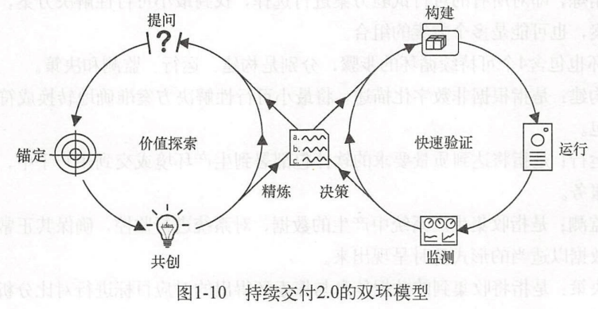
双闭环模型

Slide 24
5.互联网软件产品研发管理的双环模式有哪些步骤？
它由两个相连的环组成:
第一个环为“探索环”，其主要目标是识别和定义业务问题,并制订出最小可行解决方案进入第二个环;
第二个环为“验证环”，其主要目标是以最快速度交付最小可行方案，可靠地收集真实反馈，并分析和验证业务问题的解决效果，以便决定下一步行动

Slide 25
6.持续交付有价值的软件，常见产品或服务开发过程假设的价值有哪些，有什么风险？有什么有效的解决？
一是用户假设，即我们提供的产品服务是针对某类潜在用户人群的需求的假设;
二是问题假设，即目标用户群之所以有这种需求，是因为他们的确存在某些痛点(或问题)需要解决的假设;
三是解决方案假设，即我们提供的解决方案可以解决这些痛点或问题,而且比其他现存的解决方案都有效且高效。

Slide 26
这3类假设中，任何一个假设不成立，都会导致我们事倍功半，甚至前功尽弃。
在探索环中，从业务问题出发，与团队一起，共同找出这3类假设，通过分析评估，确认最大的风险点，并制订相关的衡量指标,找出相应的最小可行的验证方案。然后再借助验证环的高速运转，尽早获得反馈,并根据衡量指标来验证这些风险点。

Slide 27
7.价值探索环的有哪几个步骤？
(1）提问:通过有针对性的提问与讨论，找出团队期望达成的业务目标或者希望解决的业务本质
(2）锚定:针对该问题进行信息收集，经过分析,去除干扰信息,得到适当的指标项,并用其描述现在的状况,以及我们希望的结果或状态。问题。
(3）共创:通过深入讨论,找到所有可能的解决方案。它是一个深入理解和验证问题的环节。
(4）精炼:结合实际情况，进行评估,筛选出最小可行性解决方案或方案的集合,以作为验证环的输入。等待它的真实反馈,再做价值判断。

Slide 28
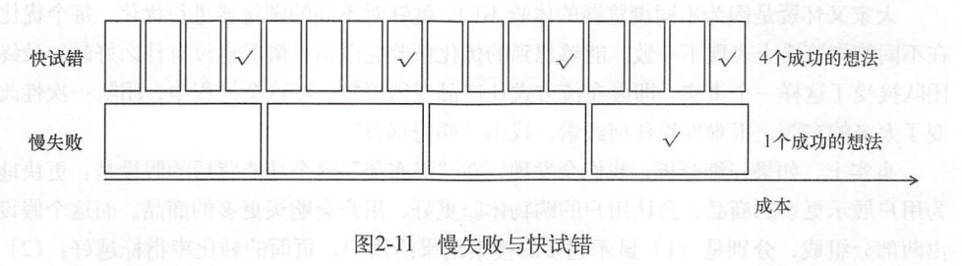
8.价值探索环工作原则是什么？
在探索环的工作中应该遵循
“分解并快速试错
“一次只验证一点”
“允许失败”

Slide 29
9.什么是最小可行产品法？
最小可行产品法(Minimum Viable Product)通常是在产品从0到1的过程中使用。它是以尽可能少的成本快速开发产品的核心功能，并找到用户，收集真实反馈，验证真实的用户需求,以确定新产品方向和形态的方法，其目标是找到合适的产品形态。也就是使用最简单的方式来验证最初的业务想法。

Slide 30
10.探索环存在的理由是什么？
现代企业管理最重要的一点就是:结果只存在于企业的外部……在企业的内部，只有成本。
在我们创造的产品或服务真正被用户使用之前,我们只能衡量成本，预测价值。
只有产品或服务被用户消费，并且最终能够变现，才能证明其价值的存在。

Slide 31
11.验证环的目标是什么？
验证环的目标就是借助各种方法与工具，让质量可靠的解决方案以最快的速度到达客户手中，从而收集并分析真实的反馈。
质量与速度是验证环的关键：质量內建、小批量交付、自动化一切重复工作

Slide 32
12.验证环有哪几个关键环节？
（1）构建：是指根据非数字化描述，将解决方案准确地变成达到质量要求且可运行的软件包。
(2 ）运行：是指将达到质 要求的软件包部署到生产环境或交到用户手中，并为用户提供服务。
(3 ）监测 是指收集生产系统中产生的数据，对系统进行监控，确保其正常运行。同时将业务数据以适当的形式及时呈现出来。
(4 ）决策 是指将收集到的数据信息与探索环得出的对应目标进行对比分析，做出决
策，确定下一步的方向。

Slide 33
13.验证环工作原则是什么？
质量内建
消除等待
尽量并行
监测一切

Slide 34
14.持续交付2.0需要什么样的组织文化？
容忍失败：探索必然会伴随着失败，探索过程中，识别了很多假设，也为这些假设建立了衡量标准，并对验证环的结果进行了度 。
相互信任是高效合作的基础，也是组织凝聚力和成员士气的基础
持续改进：“人人参与”和“时时改善”。

Slide 36
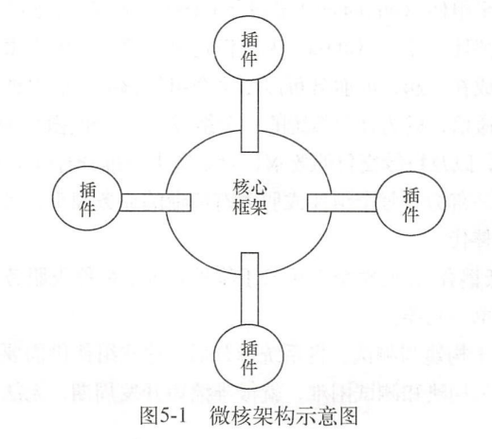
15.有哪些常见的支持持续交付的架构？
微核架构
相对较小核心框架，主要业务功能和业务逻辑都通过插件实现

Slide 37
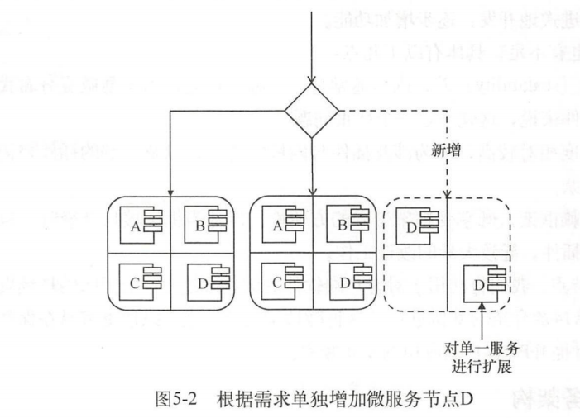
微服务架构
将单一应用程序划分成 组小的服务，服务之间直相协调、互相配合，为用户提供最终价值

Slide 38
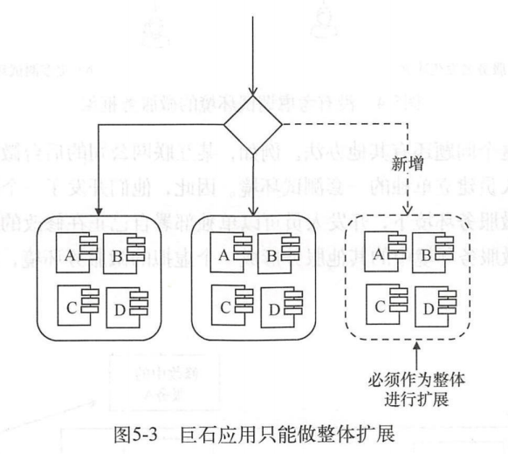
巨石应用
是指由单一结构体组成的软件应用，其用户接口和数据访问代码都绑定在同 语言平台的同 应用程序。

Slide 39
16.软件产品的整个生命周期分哪些典型阶段？每个阶段可以再分为哪两个时期？

Slide 40
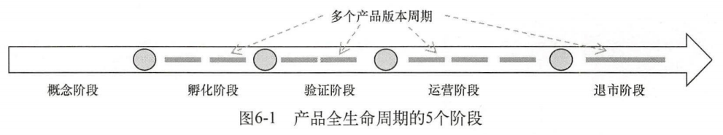
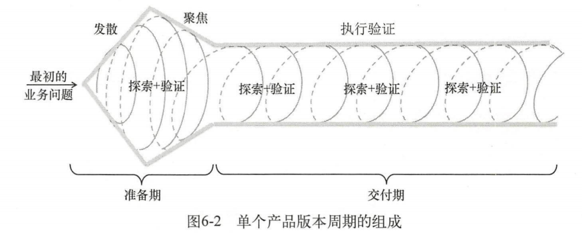
分成5个阶段， 概念阶段、孵化阶段、验证阶段、运营阶段和业务退市阶段。

Slide 41
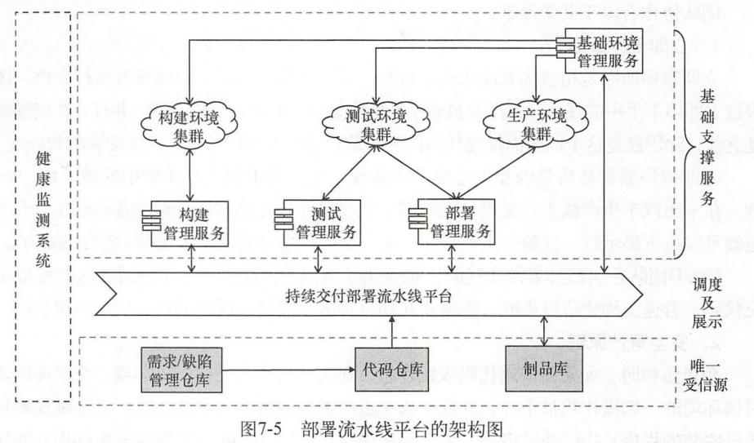
17.支撑部署流水线的典型架构是怎样的？

Slide 42
18.版本控制有什么作用？有哪些常见的版本控制策略？
需求拆分成多个可交付、可验收的用户故事，同时能高效组织团队多人开发协作， 需要有效的代码分支策略，即版本控制。

Slide 43
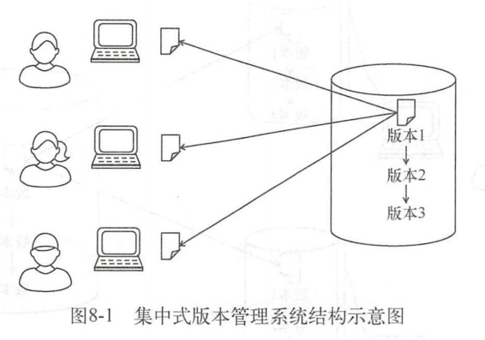
集中式版本控制系统：有 个单 的集中管理的版本控制管理服务器，保存所有文件 历史修订版本记录。

Slide 44
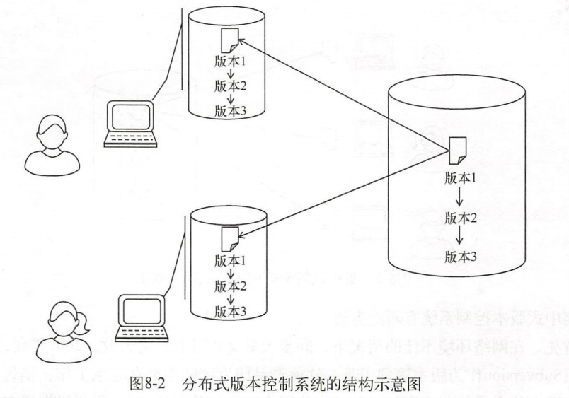
分布式版本控制系统与集中式版本控制系统的 在于多个服务器共存，每个人的节点都是 个代码仓库， 有的节点都是平等的

Slide 45
19.高频发布有什么收益？
(1）有更多的机会与真实用户互动，从而快速决定或调整自己产品前进的方向。
(2)由于每次变更规模较小，软件系统没有剧烈的变化，从而降低部
(3)单次部署成本降低，且趋于恒定。
(4）出现问题易定位、易修复，且能够快速更正。

Slide 46
20.如何构建对软件服务持续监测？
监测范围
“基础监测”“应用监测”和“业务监测”。
监测体系
包括数据收集、上报、整理、分析、展现与决策等环节。
监测系统能力的衡量
数据的准确性、全面性与及时性。监测灵活性、节约资源、提升用户体验的 种有效方怯

